Slide 1
Презентация педагогических достижений
Шараповой Халиды Рафиковны,
учителя русского языка и литературы высшей квалификационной категории МОУ НСОШ №1

Slide 2
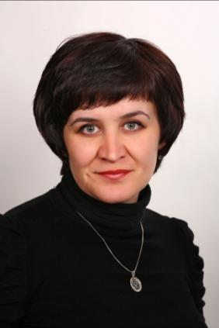
Шарапова Халида Рафиковна
Место работы, должность, предмет: МОУ Нурлатская средняя общеобразовательная школа №1, учитель русского языка и литературы высшей квалификационной категории
Образование: высшее, учитель русского языка и литературы, Казанский Государственный педагогический университет, 1998 год
Педагогический стаж 17 лет, в том числе в данной должности 16лет , в данном учреждении 15лет
Классы : 6Б, 9А, 10 А, 11В
Классное руководство: 9А

Slide 3
Позитивная динамика учебных достижений
Результаты ЕГЭ по русскому языку в 2009 году
Количество сдававших ЕГЭ - 28 (100%)
Получили ниже минимального балла - нет
Получили выше минимального балла – 28 учащихся
Получили выше 75 баллов – 5 учащихся
Средний балл – 63 учащихся

Slide 4
Позитивные результаты внеурочной деятельности
Участие воспитанников в предметных олимпиадах
Год | ФИО уч-ся | Класс | Предмет | Уровень | Результат
2008 | Сатдарова Алия | 9В | Русский язык | Районный | 2 место
 | Багаева Светлана | 8А | Литература | Районный | 3 место
2009 | Гизатуллина Асия | 10В | Русский язык | Районный | 1 место
 | Гизатуллина Асия | 10В | Литература | Районный | 2 место
 | Сатдарова Алия | 10В | Литература | Районный | 3 место
2010 | Борисова Ксения | 9А | Литература | Районный | Призер
 | Акмуллина Наталья | 9А | Русский язык | Районный | Призер
 | Гизатуллина Асия | 11В | Литература | Районный | 2 место
 | Сатдарова Алия | 11В | Литература | Районный | 3 место
 | Гизатуллина Асия | 11В | Русский язык | Районный | 2 место
 | Сатдарова Алия | 11В | Русский язык | Районный | 3 место

Slide 5
Позитивные результаты внеурочной деятельности
Участие воспитанников в конкурсах
Бейсенбаева А., Сатдарова Д., 11 класс, «Российские лауреаты Нобелевской премии по литературе. Оценка таланта или политических взглядов?», районная научно-практическая конференция учащихся, 2008 год, Ι место;
Салахова В., 8 класс, проект «Что читает поколение NEXT?», VΙ всероссийский фестиваль видео и компьютерного искусства «Золотая мышь», 2009 год, лауреат;
Туктарова И., 11 класс, «Посвящения», фестиваль исследовательских и творческих работ учащихся «Портфолио», 2009 год, дипломант;
Салахова В., Корнеева С., 9 класс, «Образ Родины в творчестве поэтов Нурлатского района», региональный конкурс исследовательских работ «ЮНИС», 2009 год, лауреаты;
Корнеева С., 9 класса, «Образ Родины в творчестве поэтов Нурлатского района», республиканская научно-практическая конференция «Рождественские чтения», сертификат.
Салахова В., 9 класс, «Профилактика наркомании посредством литературы», республиканская научно-практическая конференция им. Л.Н.Толстого, победитель, диплом.

Slide 6
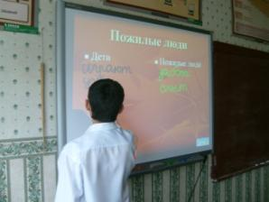
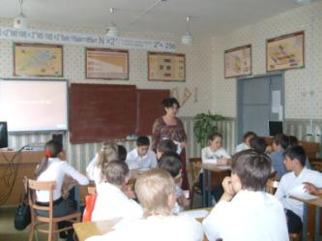
Использование современных образовательных технологий
Применение ИКТ
Личностно-ориентированный подход
Технология развития критического мышления
Здоровьесберегающие технологии
Компетентностный подход
Индивидуальная, групповая работа

Slide 7
Участие в профессиональных и творческих педагогических конкурсах
2007 год, районный конкурс «Лучшая программа элективных курсов по русскому языку и литературе», II место;
2008год, школьный конкурс «Самый классный классный», победитель;
2008 год,районный конкурс «Презентация методических разработок к урокам русского языка и литературы », Ι место;
2008 год, всероссийский конкурс «Код Свободы» среди учителей общеобразовательных учреждений Российской Федерации, участвующих в проекте апробациипакета свободного программного обеспечения в рамках ПНПО, грамота за успешное участие;
2009 год, VΙ всероссийский фестиваль видео и компьютерного искусства «Золотая мышь», сертификат.
2009год, муниципальный конкурс среди лучших учителей на Грант Главы Нурлатского муниципального района РТ;
2010 год, муниципальный этап Всероссийского конкурса «Учитель года-2010», лауреат;
2010 год, районный Фестиваль методических идей «Калейдоскоп – 2010» в номинации «Лучшая авторская программа», Ι место, диплом;
2011 год, муниципальный этап Всероссийского конкурса «Учитель года-2011», победитель.

Slide 8
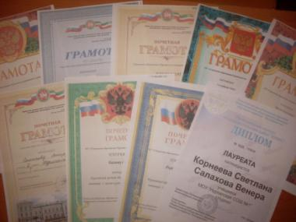
Грамоты, дипломы, благодарственные письма

Slide 9
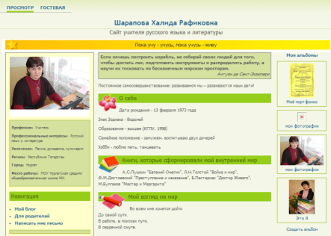
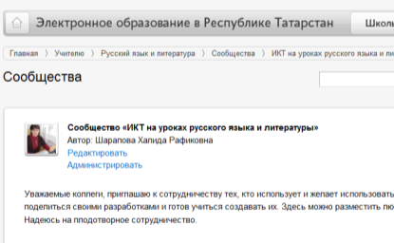
Наличией собственной методической системы
Наличие персонального сайта (http://nsportal.ru/sharapova-khalida-rafikovna)
Авторские программы «Основы журналистики», «Секреты стилистики», «Изучение композиции на уроках литературы в 5-11 классах» (рецензент Ямалутдинова Ф.В., старший преподаватель кафедры филологии ИНПО)
Участие в работе сетевых сообществ

Slide 10
Успешная социализация воспитанников
Вовлеченность учащихся 9А класса в кружковую и секционную работу
Название учреждения | Название секции, кружка, класса | Количество посещающих учащихся
Нурлатская средняя общеобразовательная школа №1 | Кружок «Театр школьных миниатюр» | 17
Детско-юношеская спортивная школа | Футбол | 8
 | Национальная борьба | 1
Детская школа искусств | Класс фортепиано | 4
Молодежный центр | Компьютерный кружок | 5
 | Форпост | 11
Личные достижения учащихся
Борисова Ксения – заместитель Председателя Совета Общественной организации «Совет детских организаций Республики Татарстан»
Гизатуллин Разиф – командир школьного отряда движения «Форпост»
Акмуллина Наталья, Борисова Ксения, Зайков Александр – призеры районных олимпиад

Slide 11
Сотрудничество с педагогическим сообществом
Член МО учителей русского языка и литературы МОУ НСОШ №1
Член профсоюзного комитета МОУ НСОШ №1
Член творческой группы учителей русского языка и литературы Нурлатского муниципального района
Участник творческой площадки, работающей по теме «Реализация компетентностного подхода в организации учебно-воспитательного процесса»
Тьютор по подготовке к ЕГЭ по предмету «русский язык»
Член Татарстанского республиканского отделения Общероссийского общественного Движения творческих педагогов «Исследователь»
Эксперт предметной комиссии ЕГЭ в Республике Татарстан по литературе

Slide 12
Сведения о повышении квалификации
Дата | Наименование курсов, семинаров
2006 год 30 октября – 11 ноября | Краткосрочное обучение по теме «Актуальные проблемы содержания и преподавания русского языка и и лтературы в условиях модернизации образования» при Институте непрерывного педагогического образования г.Набережные Челны. (72 часа)
2008 год 29 октября– 31 октября | Краткосрочное обучение в Республиканском центре мониторинга качества образования Республики Татарстан по программе обучения тьюторов «подготовка к ЕГЭ по предмету русский язык» (24 часа)
2009 год 06 ноября – 13 ноября | Обучение в МУ «Информационно-методический центр» по программе «Основы ИКТ-компетентности педагогических работников»
2010 год 29 ноября – 05декабря | Дистанционный мастер-класс на сайте «Открытый класс» по теме «Электронные образовательные ресурсы на уроках русского языка в 9-м классе»

